Slide 1
MVC 5 自動測試
Present by Frank Wang

Slide 2
Agenda
TDD
測試種類介紹
加入測試的時機點
測試的效益
單元測試Unit Test
Stub & Mock測試
Web自動測試(Selenium)
BDD
重構

Slide 3
Test-Driven Development
在TDD(Test-Driven Development)中分成了幾個步驟: 1. ATDD & BDD 2. TDD 3. Testing 4. Refactoring

Slide 4
測試種類介紹
 | 驗收測試 | 整合測試 | 單元測試
角度 | 以使用者角度來進行驗證系統功能 | 以黑箱測試的角度來驗證服務或模組 | 以呼叫物件方法的角度來驗證物件
粒度 | 最粗 | 中等 | 最細
開發成本 | 最低 | 低 | 最高
執行速度 | 最慢 | 中等 | 最快
測試案例相關角色 | Product Ower、SA、QA為主，開發人員為主 | QA、開發人員為主 | 開發人員為主

Slide 5
加入測試的時機點
了解需求之後，撰寫任何一行產品程式碼之前。
產品程式碼在線上發生問題的時候。

Slide 6
測試的效益
成本下降
提升信心
穩定的開發節奏
團隊合作與共識
快速交付、快速回饋

Slide 7
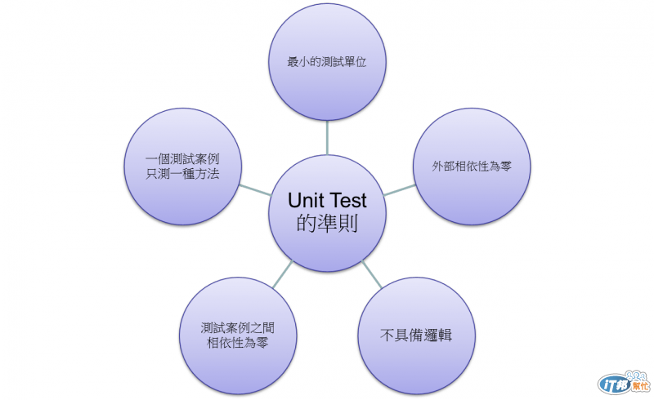
單元測試
定義與基本準則：
一個測試案例只測一種方法
最小的測試單位
不與外部（包括檔案、資料庫、網路、服務、物件、類別）直接相依
不具備邏輯
測試案例之間相依性為零
資料來源: http://ithelp.ithome.com.tw/question/10102264

Slide 8
單元測試
測試程式
1. 呼叫方法
目標物件
2. 驗證回傳
STUB
測試程式
1. 呼叫方法
目標物件
狀態改變
2. 取得狀態並驗證
測試程式
1. 呼叫方法
目標物件
2. 模擬互動
相依物件
Mocks
3. 驗證互動

Slide 9
為什麼要使用模擬對象(Mock object)
在下面的情形，可能需要使用模擬對象來代替真實對象^{[1]}：
真實對象的行為是不確定的（例如，當前的時間或當前的溫度）；
真實對象很難搭建起來；
真實對象的行為很難觸發（例如，網路錯誤）；
真實對象速度很慢（例如，一個完整的資料庫，在測試之前可能需要初始化）
真實的對象是用戶界面，或包括用戶界面在內；
真實的對象使用了回調機制；
真實對象可能還不存在；
真實對象可能包含不能用作測試（而不是為實際工作）的信息和方法。

Slide 10
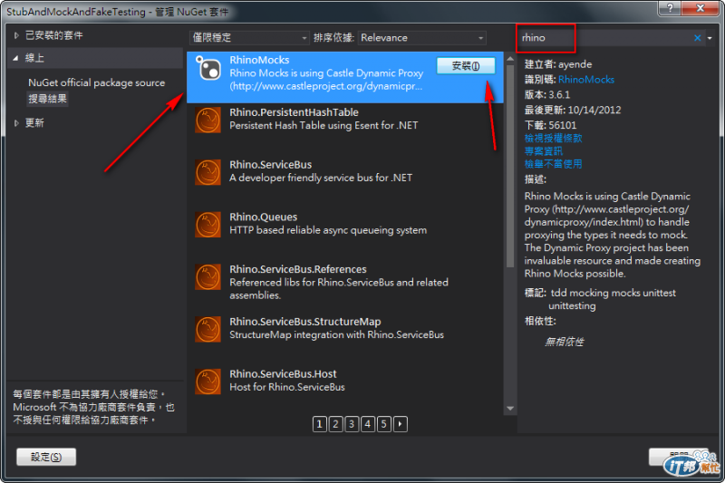
Stub & Mock
透過NuGet安裝Rhino.Mocks
透過MockRepository.GenerateStub<T>()，來建立某一個T型別的stub object
把該stub object透過建構式，設定給測試目標物件。
定義當呼叫到該stub object的哪一個方法時，若傳入的參數為何，則stub要回傳什麼
Example StubAndMockTesting project

Slide 11
使用Stub Mock or Fake
Stub, Mock 及Fake 使用比例
Stub 80% ~ 90% , Mock 10% ~ 20%, Fake使用在特例 例如靜態方法跟.Net Framework原生組件
Stub與Mock使用時機
一次只驗證一件事情
避免Stub與Mock同時使用
檢視測試目標物件的耦合性
Notes:
- 使用stub的比例大概是8～9成，使用mock的比例大概僅1～2成。而fake的方式，則用在特例，例如靜態方法跟.net framework原生組件。
- 同一測試案例中，請避免stub與mock一起使用。原因就如同一直在強調的單元測試準則，一次只驗證一件事。而stub與mock的用途本就不同，stub是用來輔助驗證回傳值或目標物件狀態，而mock是用來驗證目標物件與相依物件互動的情況是否符合預期。
- 當要測試一個目標物件，要stub/mock/fake的object太多時，請務必思考目標物件的設計是否出現問題，是否與太多細節耦合，是否可將這些細節職責合併。

Slide 12
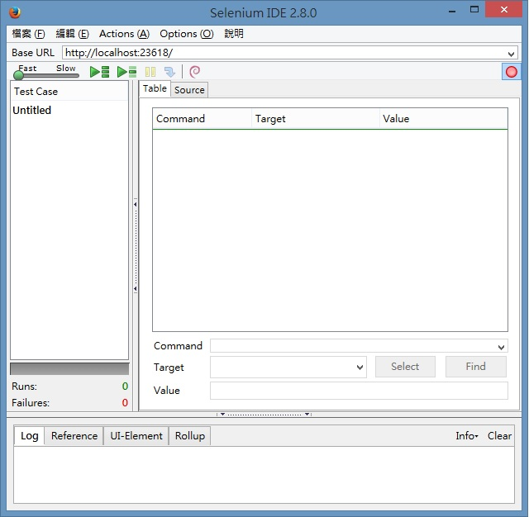
Web自動測試(Selenium)
Selenium 是為瀏覽器自動化（Browser Automation）需求所設計的一組工具集，它讓我們直接用真實的瀏覽器來自動操作一個網站，將 Selenium 應用在自動化測試時，除了檢驗網頁內容、填寫表單等基本操作，也能驗證 JavaScript 的功能是否正常執行等，因為 Selenium 操作的網站畫面就是瀏覽器呈現給使用者的最終結果。

Slide 13
Web自動測試(Selenium)
Selenium IDE僅可以在Firefox中工作。
Selenium Remote Control可用來控制終端或遠端的瀏覽器控制，幾乎支援任何與原。
Selenium WebDriver同樣幾乎支援各種程式語言，並克服了RC的單主機同源策略(Same-origin policy) ，也就是它可以在不同的domain中作測試

Slide 14
Remote Control Vs. WebDriver
共同優點
允許使用多樣程式語言設計測試流程。
允許使用於多樣瀏覽器。
兩者差異
WD架構比RC簡單 – WD透過OS層控制瀏覽器。
WD速度較RC快 – WD直接使用瀏覽器引擎驅動，RC則是透過javaScript呼叫selenium core驅動。
WD互動較RC直接 – WD在控制上直接與使用者互動，RC則是透過Selenium server 。
WD API較RC簡單輕量。
WD 可支援HtmlUnit ，自動設定瀏覽器開啟並做一連串動作，RC則無法。

Slide 15
Remote Control Vs. WebDriver
WebDriver限制
無法容易的被新推出瀏覽器採用
WD無法自動產出測試結果
實作Selenium IDE 與 Selenium WebDriver

Slide 16
Behavior-driven development(BDD)
BDD 的全名為 Behavior-driven development ，在 2003 年由 Dan North 所命名，用來作為 TDD 的輔助。
透過屬於該 Domain 的表達方式，來描述系統的 Feature 與使用者的 Scenario ，並且依據這些 Scenario 產生對應的 code flow template ，接著可結合 Unit Test 的 3A 原則 ( Arrange, Act, Assert )，來驗證系統功能是否有滿足這些 Scenario 。
在Visual Studio中可透過NuGet安裝Specflow

Slide 17
Behavior-driven development(BDD)
Why BDD?
讓使用者、測試人員及開發人員可以用一樣的方式來描述與了解需求，並且降低將人話轉成程式碼的成本
When BDD?
撰寫好驗收測試案例，建立好可行走的[骨架] ，開始準備著手開發實際的程式碼之前，使用BDD來描述[驗收測試案例]所對應的[系統行為與腳本]

Slide 18
重構
步驟:
不改變系統外在行為的條件下，改善系統內部的品質，透過Selenium IDE紀錄操作與結果。
加入註解 - 不需要每一行程式都加上人話，而是針對事情、行為來描述。
vs輔助重構 - 將程式轉成private function(框選程式後按右鍵選重構 -> 擷取方法)，將重複動作的事情寫成一個方法
將方法改寫介面(Interface) ，符合 SOLID 原則

Slide 19
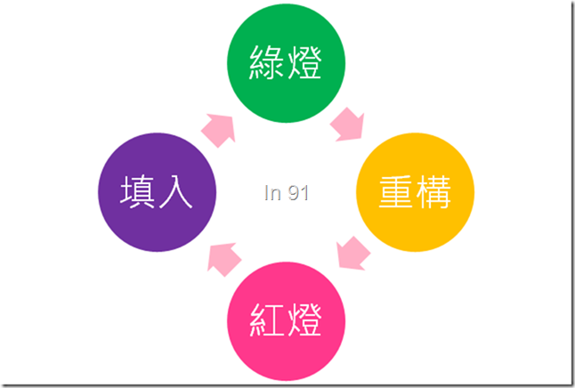
重構
重構的節奏就是，建立綠燈，移動程式，按下測試，打完收工。接著繼續往下一步前進。

Slide 20
參考資料
Website / In91 http://www.dotblogs.com.tw/hatelove/
Website / Selenium http://www.seleniumhq.org/
Blog / Introduction to WebDriver & Comparison with Selenium RC
Book / ASP.Net MVC5 網站開發美學

